Slide 1

Analisi di k-mer in dati FASTQ
Progetto di Elementi di Bioinformatica
A.A.2024-2025
Anna Giulia Granziera, Mat.895402

Slide 2

Introduzione
Il progetto si concentra sull'analisi di file FASTQ contenenti sequenze genomiche (reads) di pari lunghezza (152 nucleotidi)
L'obiettivo principale è esplorare come specifici k-mer , frammenti di sequenza di lunghezza definita, si distribuiscono lungo le reads, rivelando possibili pattern posizionali ricorrenti.
Obiettivi principali:
Studiare la distribuzione posizionale dei k-mer
Identificare k-mer dominanti nel dataset
Filtrare le reads in base alla presenza del k-mer dominante e alla qualità
Produrre statistiche, visualizzazioni e output in formato FASTA

Slide 3

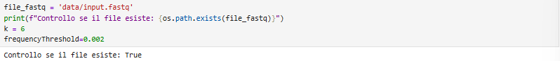
Parametri di Input
Controlli iniziali:
Verifica dell'esistenza del file: {os.path.exists(file_fastq)}
Lettura e validazione dei dati FASTQ
Input principali:
File FASTQ con sequenze di DNA
Lunghezza del k-mer
Soglia di frequenza minima
file_fastq
k = 6
frequencyThreshold=0.002(0.2%)

Slide 4
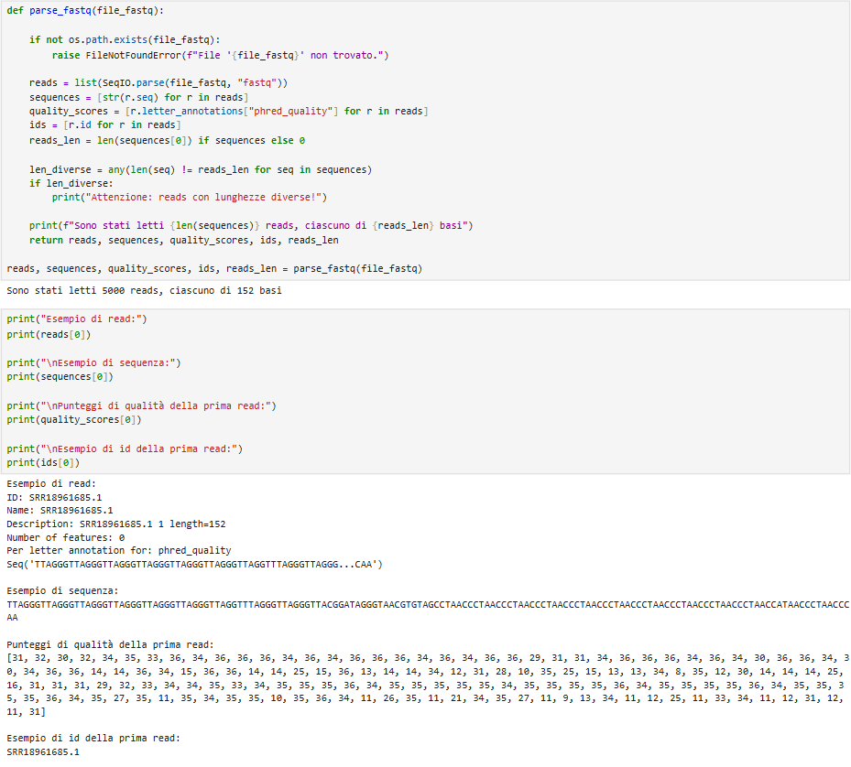
Strategie Computazionali e Implementazione
Lettura e parsing dei dati
parse_fastq()
Questa funzione gestisce il parsing del file FASTQ:
verifica l'esistenza del file
estrae sequenze, punteggi di qualità phred e id delle reads
calcola la lunghezza uniforme
restituisce tutti i dati strutturati per le analisi successive

Slide 5
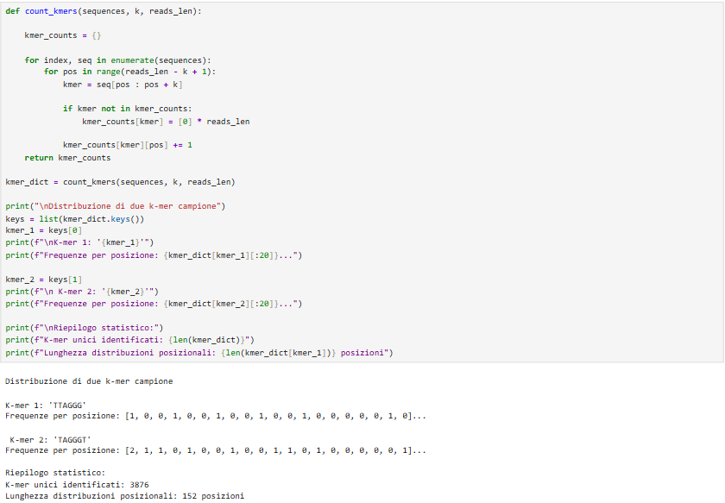
Conteggio dei k-mer
count_kmers()
Algoritmo sliding window implementato in count_kmers()
Scansione di ogni read in tutte le posizioni possibili
Memorizzazione in dizionario: {k-mer: [conteggi_per_posizione]}

Slide 6
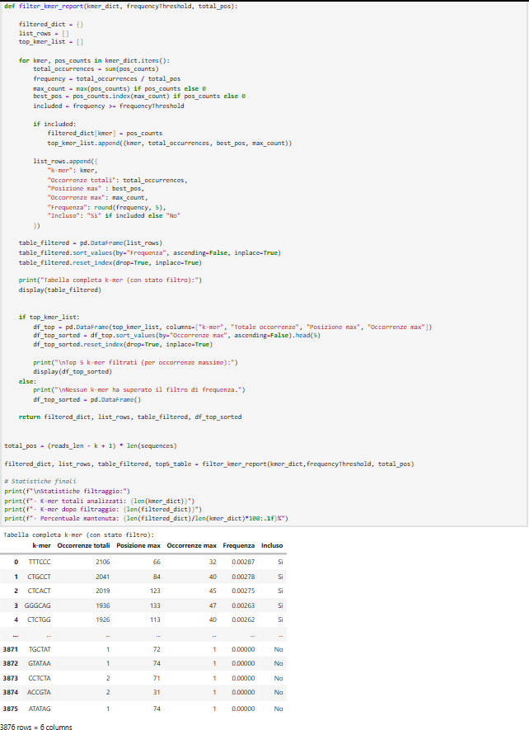
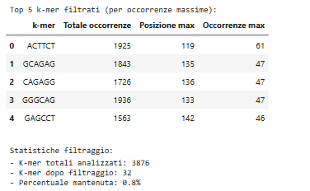
Filtraggio per frequenza
filter_kmer_report()
Mantenimento solo dei k-mer con frequency ≥ frequencyThreshold (0.2%)
Calcola frequency: occorrenze totali/posizioni analizzabili
Produce dizionario filtrato (filtered_dict) e tabella riassuntiva(table_filtered) con pandas
Produce dizionario filtrato con i top 5 k-mer dominanti(top5_table)

Slide 7
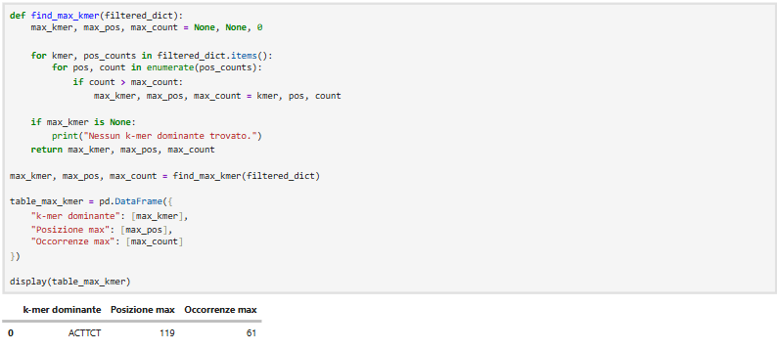
Identificazione del k-mer dominante
find_max_kmer()
Individuazione del k‑mer più frequente(max_count) e della sua posizione(max_pos)
Confronto dei conteggi per trovare il massimo assoluto(max_kmer)
Visualizzazione del risultato in tabella(table_max_kmer) per un’immediata lettura

Slide 8
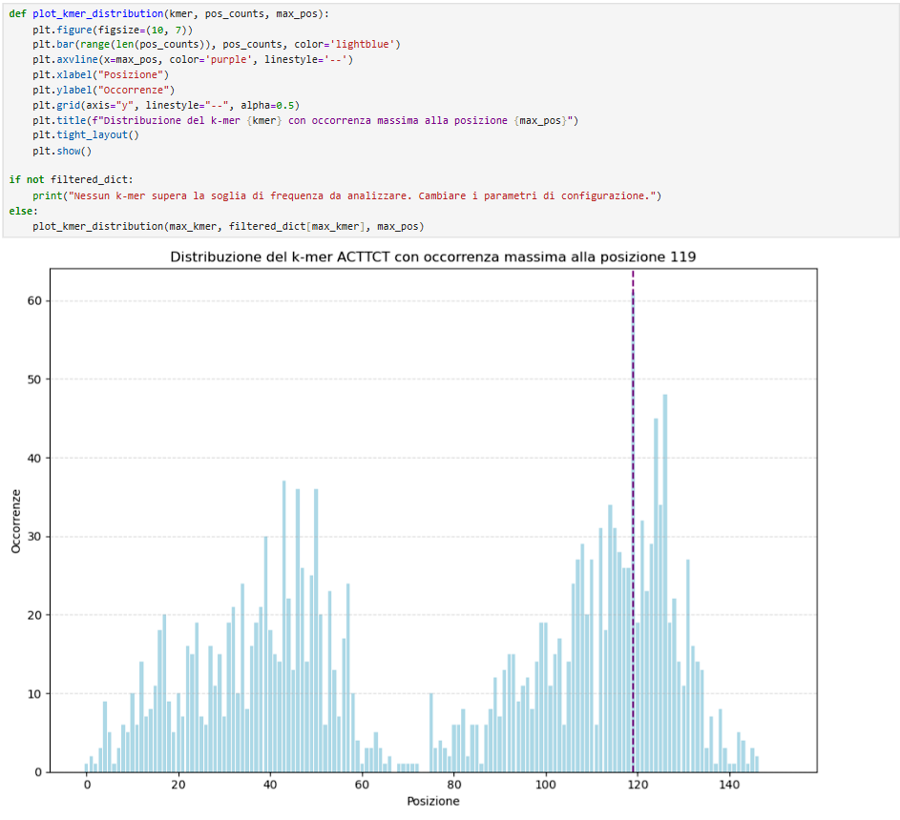
Visualizzazione Finale
plot_kmer_distribution()
Diagramma a barre (bar plot) che mostra la frequenza di un k-mer in tutte le posizioni possibili lungo le reads
Una linea verticale evidenzia la posizione con il massimo numero di occorrenze, rivelando eventuali pattern di localizzazione preferenziale

Slide 9
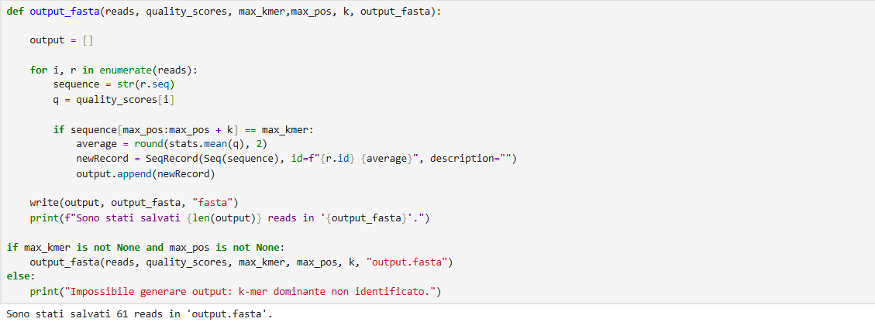
File Output FASTA Finale
output_fasta()
Seleziona reads contenenti il k-mer dominante
Calcola la qualità media di ciascuna read selezionata
Scrive le reads filtrate in un nuovo file FASTA con la qualità media nell'ID

Slide 10

Scelte Progettuali
Parsing FASTQ -Estrazione sequenze e punteggi Phred
Estrazione k-mer -Finestra scorrevole per il conteggio completo e distribuzione posizionale
Filtro k-mer -Rimozione delle sottosequenze troppo rare
K-mer dominante -Identificato tramite picco massimo nella distribuzione posizionale
Visualizzazione -Diagramma a barre della distribuzione del k-mer dominante
Esportazione FASTA -Sequenze contenenti il k-mer dominante nella posizione di picco, con qualità media in header

Slide 11
Librerie Utilizzate
import pandas as pd: per gestione dati tabellari ( table_filtered = pd.DataFrame(list_rows); df_top_sorted = df_top.sort_values(by="Occorrenze max", ascending=False).head(5); table_max_kmer = pd.DataFrame ({ "k-mer dominante": [max_kmer],…}) )
import os as os: esistenza file fastq prima del parsing ( os.path.exists(file_fastq) )
import matplotlib.pyplot as plt: per visualizzazione (diagramma a barre)
from Bio import SeqIO: lettura/scrittura formati biologici ( reads = list(SeqIO.parse(file_fastq, "fastq")) )
from Bio.Seq import Seq / from Bio.SeqRecord import SeqRecord: record sequenza con metadata e rappresentazione sequenze biologiche (newRecord = SeqRecord(Seq(sequence), id=f"{r.id} {average}", description="") )
from Bio.SeqIO import write: scrittura file di sequenze ( write(output, output_fasta, "fasta") )
import statistics as stats: per calcolo qualità media ( average = round(stats.mean(q), 2) )

Slide 12
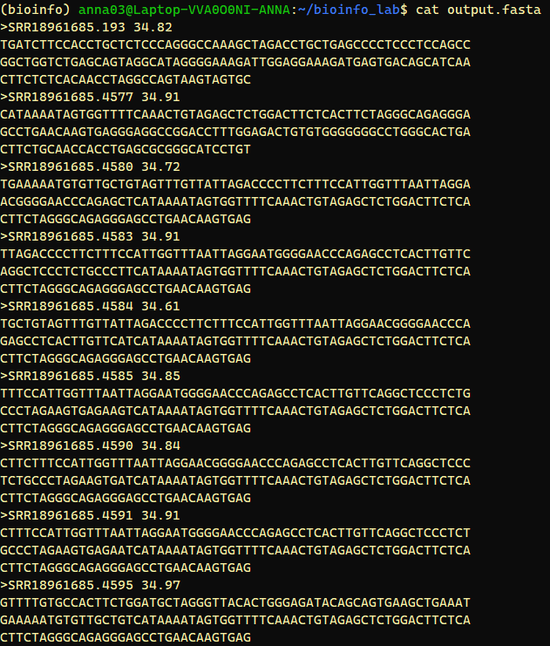
File FASTA finale (output.fasta)
Il progetto produce come risultato un file FASTA contenente tutte le sequenze del dataset che includono il k-mer dominante nella posizione di massima frequenza.
Ciascuna entry del file presenta:
L'ID originale del read
La qualità media della sequenza, calcolata come media dei punteggi phred
La sequenza nucleotidica composta dalle basi adenina (A), timina (T), citosina (C) e guanina (G)

Slide 13
Grazie
Anna Giulia Granziera
Mat.895402
a.granziera@campus.unimib.it

